Slide 1

4. Klasse – was nun?

Slide 2
mit Matura
Kolleg Päd. Hochschule Fachhochschule Universität
19
Berufsreifeprüfung
Aufbau-
lehrgang
18
BHS
17
ORG
AHS
Oberstufe
Lehre
BMS
15
PTS/FMS
14
Sonderschule
(ZIS, SPZ)
Neue Mittelschule
(HS, KMS, WMS)
AHS Unterstufe
Schulpflicht
10
Volksschule

Slide 3
mit Matura
Kolleg Päd. Hochschule Fachhochschule Universität
Berufsreifeprüfung
Aufbau-
lehrgang
19
BHS
18
ORG
AHS
Oberstufe
17
Lehre
BMS
15
PTS/FMS
14
Sonderschule
(ZIS, SPZ)
Lehre
Voraussetzung: 9 Schuljahre
Berufsausbildung im Betrieb + Berufsschule
Dauer: meistens 3 Jahre
Lehrabschlussprüfung
Lehrlingsentschädigung
ca. 200 versch. Lehrberufe
Lehre mit Matura
Neue Mittelschule
(HS, KMS, WMS)
AHS Unterstufe
Schulpflicht
10
Volksschule

Slide 4
mit Matura
Kolleg Päd. Hochschule Fachhochschule Universität
AHS-Oberstufe
Allgemeinbildung
Matura nach 4 Jahren
noch keine berufliche Richtung
keine Berufsausbildung
Oberstufenrealgymnasium
v. a. für Mittelschüler
besondere Schwerpunkte
Sonderformen (5 J., Leistungssport, Musik)
Berufsreifeprüfung
Aufbau-
lehrgang
19
BHS
18
ORG
AHS
Oberstufe
17
Lehre
BMS
15
PTS/FMS
14
Sonderschule
(ZIS, SPZ)
Neue Mittelschule
(HS, KMS, WMS)
AHS Unterstufe
Schulpflicht
10
Volksschule

Slide 5
Nach der 4. Klasse
Entscheidung bis Ende 1. Semester!!
Berufsausbildung
+
Matura
Allgemeinbildung
+
Matura
Berufsausbildung
ohne
Matura
Berufsausbildung
im Betrieb
BHS
(5 Jahre)
AHS-Oberstufe
ORG
(4 Jahre)
BMS
(3-4 Jahre)
Lehre
(2-4 Jahre)
4. Klasse AHS
Notes:
Zusammenfassung
Ev. Hinweis auf Anmeldemodalitäten bei BMHS

Slide 6
Vorteile der Allgemeinbildung
Grundlagen für alle weiterführenden Studien
Auf sich schnell ändernde berufsspezifische Anforderungen kann gut reagiert werden
Allgemeinbildung ist eine gute Grundlage, wo Umgang mit anderen Menschen eine große Rolle spielt
Allgemeinbildung umfasst eine weitreichende Persönlichkeitsbildung

Slide 7
Der Weg zur Matura am GRg ///.
Gymnasium und Realgymnasium laufen weiter
Gymnasium: zusätzliche Sprache in der 5. Klasse ( Lat oder F )
Realgymnasium: zusätzliche Sprache in der 5. Klasse ( Lat oder F ) -> NAWI (Chemie)
Ab der 7. Klasse: → DG oder NAWI

Slide 8
Gemeinsamkeiten G und RG
Ethik als Alternative zum Rel.-Unterricht
Ab der 5.Klasse: Notebook-Klassen
Ab der 7.Klasse: Musik oder Kunst und Gestaltung
Wahlpflichtfächer ab der 6.Klasse:
6 Wochenstunden
Vertiefende Wahlpflichtfächer
Ergänzende Wahlpflichtfächer

Slide 9
Ergänzende Wahlpflichtfächer
Sprachen: Italienisch, Spanisch
Schulautonome:
-> Digital Making
-> PsyKo: Psychologie, Philosophie Kommunikation
-> Kulturwerkstatt
-> Englisch Cambridge Certificate (2) UND
Englisch (4)

Slide 10
Vertiefende Wahlpflichtfächer
-> Geschichte und Politische Bildung
-> Geographie und Wirtschaftsbildung
-> Science (NAWI)
-> Schulübergreifende WPF

Slide 11
AHS – Matura / Reifeprüfung
Wie sieht die AHS-Matura aus?
3- Säulenmodell
Abschließende Arbeit
Ab dem Schuljahr 2029/30 wieder verpflichtend
Forschend, gestalterisch od. künstlerisch
Insgesamt 7 abschließende Prüfungen

Slide 12
Vergleich AHS - BHS
 | AHS | BHS
Dauer | 4 Jahre | 5 Jahre
Stunden gesamt | 130 | 170 - 180
Wochenstunden | 32 - 33 | 34 - 36
Reifeprüfung | Abschließende Arbeit | Diplomarbeit (Team)
 | Mathematik | Angewandte Mathematik

Slide 13
Anmeldung zur Oberstufe
Die (Vor)Anmeldung erfolgt per online-Formular – frühestens ab 15.12.2025
Dieses findet man auf der Homepage – Menü „Links & Media“ →Unterpunkt: Formulare
Letzter Abgabetermin:
Mi, 22.1.2025

Slide 14
Häufig gestellte Fragen
Kann ich später ein gewähltes WPFF noch wechseln? → nein
Kann man sich Unterrichtsstunden in der OS anschauen? → ja
Kann ich von der BHS in die Hagenmüllergasse zurückwechseln? → eventuell

Slide 15
mit Matura
Kolleg Päd. Hochschule Fachhochschule Universität
Berufsreifeprüfung
Aufbau-
lehrgang
19
BHS
18
ORG
AHS
Oberstufe
17
Lehre
BMS
15
PTS/FMS
14
Sonderschule
(ZIS, SPZ)
Neue Mittelschule
(HS, KMS, WMS)
AHS Unterstufe
Berufsbildende Schulen
höhere: 5 Jahre mit Matura (z.B. HAK, HTL)
mittlere: 3-4 Jahre ohne Matura (z.B. HAS)
berufliche Richtung bereits nach der 4. Klasse
Alternative: Kollegs
Schulpflicht
10
Volksschule

Slide 16
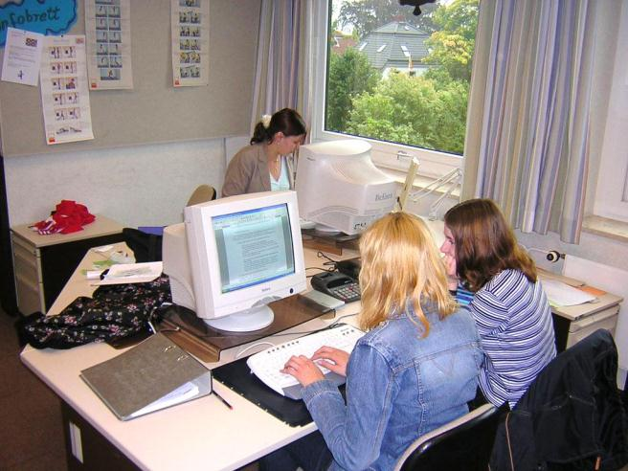
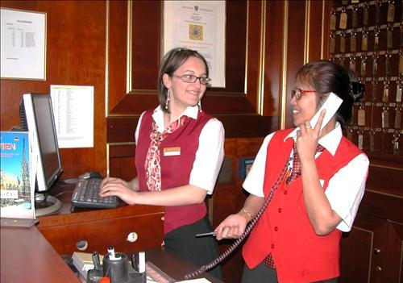
Berufsbildende Schulen
Technische Schulen
Bau, Maschinenbau, Elektrotechnik, Chemie, EDV, Druck, ...
Kaufmännische Schulen
Handelsakademie, Handelsschule
Tourismusschulen
Schulen für wirtschaftliche Berufe
Schulen für Kindergartenpädagogik, Sozialpädagogik
Schulen für Mode und Bekleidung
Mode, Künstlerische Gestaltung
Grafische Schule
Grafik-Design, Fotografie, Multimedia
Gartenbauschule
Krankenpflegeschulen (erst nach der 10. Schulstufe)
Notes:
Schultypen wie bei Klassenbesuch
Eignungsprüfung bei Pädagogik und Kunst
Hinweis auf kunsthandwerkl. Schulen in den Bundesländern (z. B. Hallstatt, Stoob, Steyr, Karlstein, …)

